Slide 1

놈 2017
진행상황
2012180007 김동순
2013182041 지동석
이미지 출처 : LironPeer

Slide 2
메인코딩, 도트이미지 제작: 지동석
서브코딩, 리소스 제작: 김동순
1. 초기 개발 일정 계획
9월 23일 1주차 | 기획 확정 및 개발 시작 (김동순,지동석) 도트 이미지 제작 (지동석) | 10월 31일 7주차 | 스테이지 5 개발 및 충돌체크 (메인:지동석,서브:김동순)
9월 26일 2주차 | 스테이지 1 개발 및 충돌체크 (메인:지동석,서브:김동순) 도트 이미지 제작(지동석) 추가 리소스 제작(김동순) | 11월 7일 8주차 | 스테이지 6 개발 및 충돌체크 (메인:지동석,서브:김동순) 스테이지 4,5,6 개선 방향 회의 (지동석,김동순)
10월 3일 3주차 | 스테이지 2 개발 및 충돌체크 (메인:지동석,서브:김동순) 도트 이미지 제작(지동석) 추가 리소스 제작(김동순) | 11월 14일 9주차 | 색상 적용 (메인:지동석,서브:김동순)
10월 10일 4주차 | 스테이지 3 개발 및 충돌체크 (메인:지동석,서브:김동순) 스테이지 1,2,3 개선 방향 회의 (지동석,김동순) | 11월 21일 10주차 | 개선점 적용 및 디버그 (메인:지동석,서브:김동순)
10월 24일 6주차 | 스테이지 4 개발 및 충돌체크 (메인:지동석,서브:김동순) | 11월 25일 10주차 | 개발 완료
10월 27일 6주차 | 개선점 적용 (지동석,김동순) | 11주차 | 과제 제출

Slide 3
2. 수정 개발 포인트
스테이지 수정 시간이 지날 수록 점수가 올라가는 것으로 수정
캐릭터 모션 수정 장애물 난이도 수정 후 캐릭터가 삼단 점프 가능하게 수정
장애물 수정 시간이 지날 수록 장애물이 랜덤하게 출현 최소간격 유지
게임 오버 시점 라이프가 5개 미만이 되면 게임오버

Slide 4
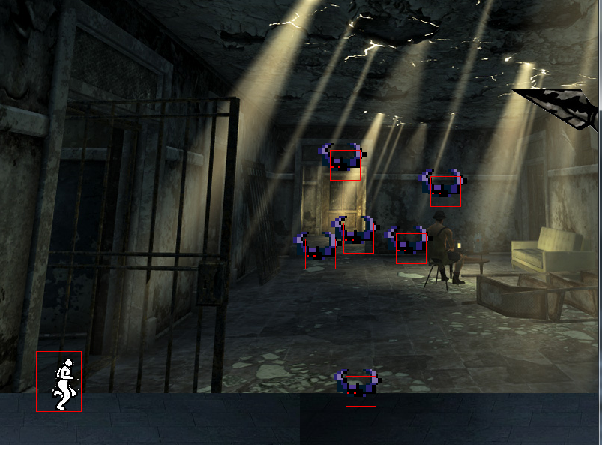
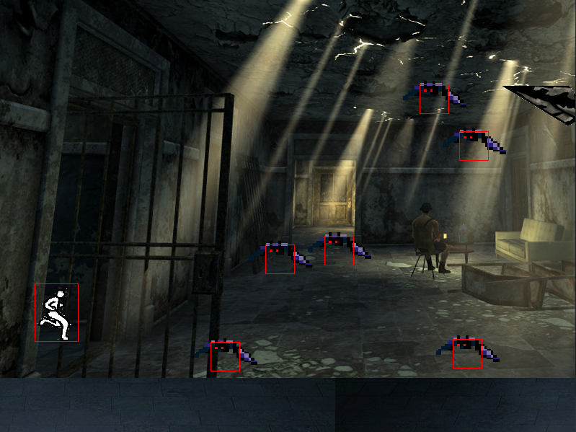
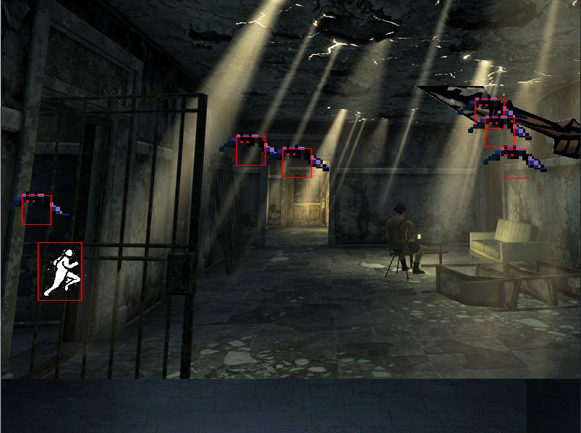
3. 주요 개발 포인트
어렵게 나오는 장애물 극복을 위한 3단 점프 구현

Slide 5
2. 주요 개발 포인트
장애물들이 랜덤하게 출현
랜덤함수를 통한 위치, 속력 랜덤하게 출현
장애물 간격은 캐릭터의 최소 1.5배로 구현 예정

Slide 6



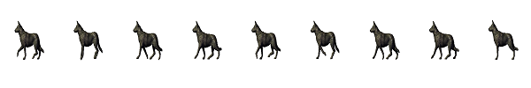
3. 차후 개발 포인트
장애물
라이프 포인트 구현
시간 흐름에 따른 점수 구현
게임 도중 예상과 다르게 진행되는 부분 수정

